Slide 1
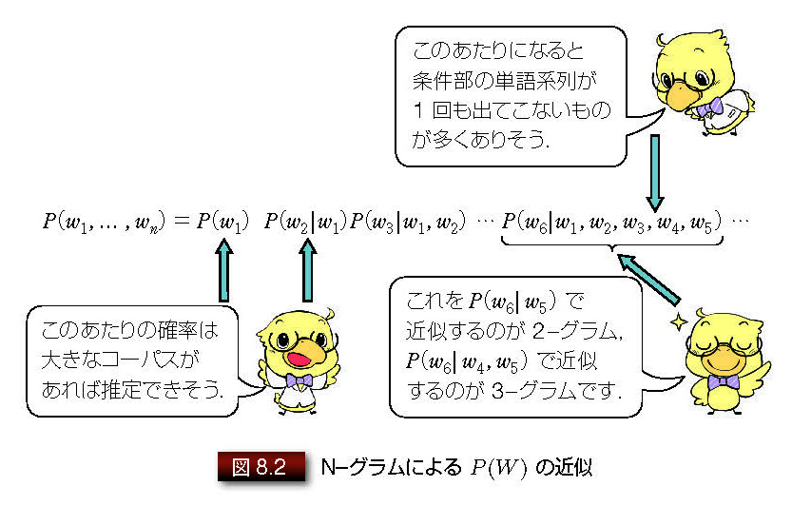

8. 音声の認識：言語モデル
8.1 文法記述による言語モデル
8.2 統計的言語モデルの考え方
8.3 統計的言語モデルの作り方
ニューラルネットワーク言語モデル
荒木雅弘 :『イラストで学ぶ音声認識』
（講談社, 2015年）
サポートページ

Slide 2
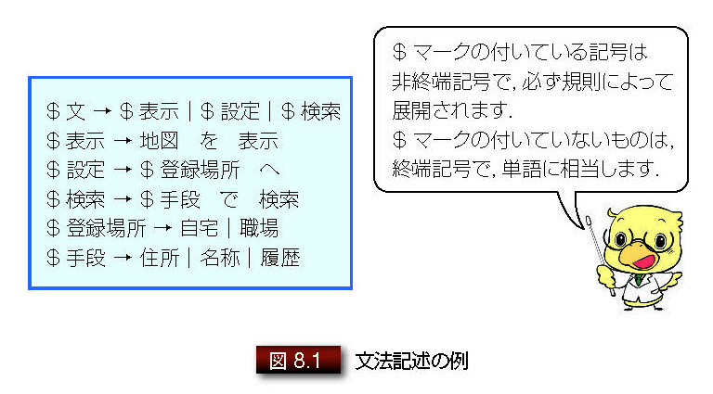
8.1 文法記述による言語モデル
文法記述を言語モデルとみなす
規則に従う単語列であれば P(W) > 0 、そうでなければ P(W) = 0 として、認識対象の単語列を限定
文法記述の例

Slide 3
8.1 文法記述による言語モデル
文法の種類
文脈自由文法
文法規則の左辺は非終端記号一つ
右辺は「終端記号または非終端記号」の列
おおよそ自然言語の文法が記述可能
正規文法
文法規則の左辺は非終端記号一つ
右辺は「終端記号」、「終端記号＋非終端記号」、「空文字列」のいずれか
おおよそ文節レベルの文法が記述可能
典型的な音声対話システムの文法は、正規文法の範囲内で記述可能

Slide 4
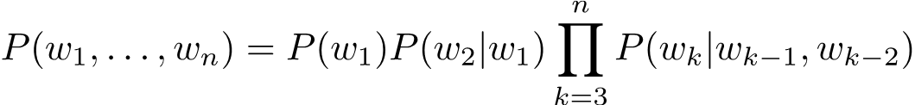
8.2 統計的言語モデルの考え方
統計的言語モデル
P(W) = P(w₁,...,w_{n}) の値を言語統計から求める
条件付き確率への展開
N-グラム言語モデル
長い履歴を持つ条件付き確率の値の推定は難しい
履歴を過去N-1単語で近似

Slide 5
8.2 統計的言語モデルの考え方

Slide 6
8.3 統計的言語モデルの作り方
コーパスを準備する
大量の電子化された文章（新聞記事、webページなど）を集める
コーパスを単語に区切る
形態素解析処理
条件付き確率を求める
確率の推定値が0にならないよう工夫したうえで P(w_{k} | w_{k-N+1},...,w_{k-1}) を求める

Slide 7
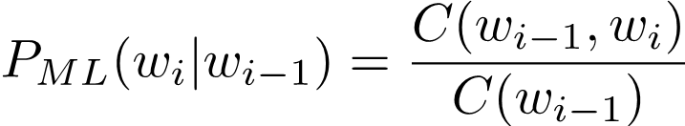
8.3 統計的言語モデルの作り方
N-グラムを最尤推定するときの問題点
例）2-グラムの単純な最尤推定
コーパス中に w_{i-1} w_{i} が1度も出現しなければ、この値は0
単語列中に値0の2-グラムが1つでもあれば、全体の確率が0
バックオフスムージング
最尤推定したN-グラムのうち、確率0でないものから少しずつ値を削り、確率0のものに分配する
C(W): Wの出現回数

Slide 8
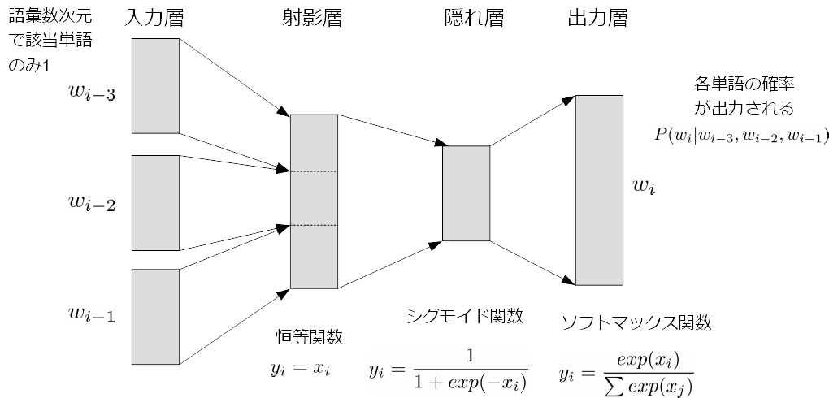
ニューラルネットワーク言語モデル
フィードフォワード型
過去N単語から次単語の確率分布を求める

Slide 9
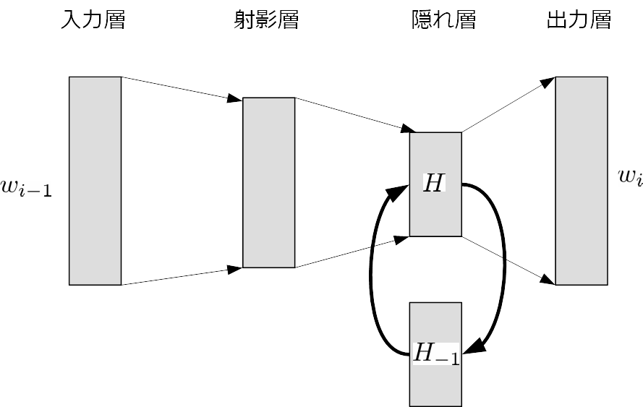
ニューラルネットワーク言語モデル
リカレント型
フィードバックで仮想的にすべての履歴を表現

